Slide 1

Игра «Отгадай загадку!»
Подготовила воспитатель:
I квалификационной категории
Долгорукова Татьяна Анатольевна

Slide 2
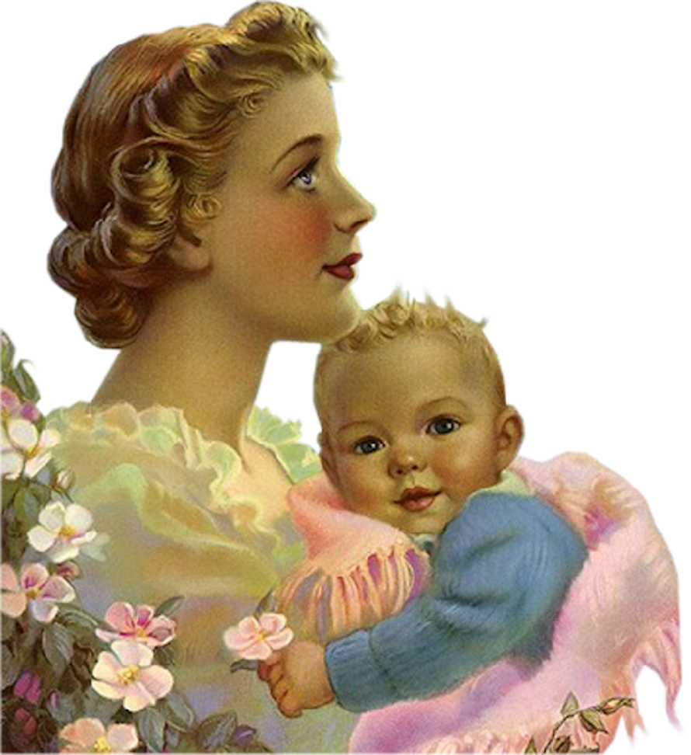
В мире нет её роднее,
Справедливей и добрее.
Я скажу, друзья вам прямо —
Лучше всех на свете…
МАМА

Slide 3
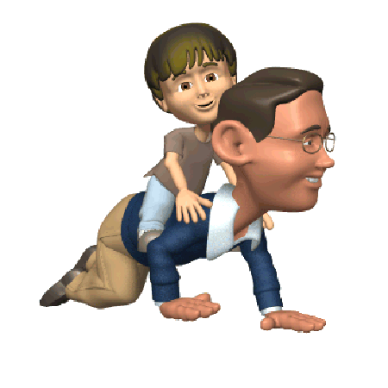
Кто не в шутку, а всерьёз
Нас забить научит гвоздь?
Кто научит смелым быть?
С велика упав, не ныть,
И коленку расцарапав,
Не реветь? Конечно, …
ПАПА

Slide 4
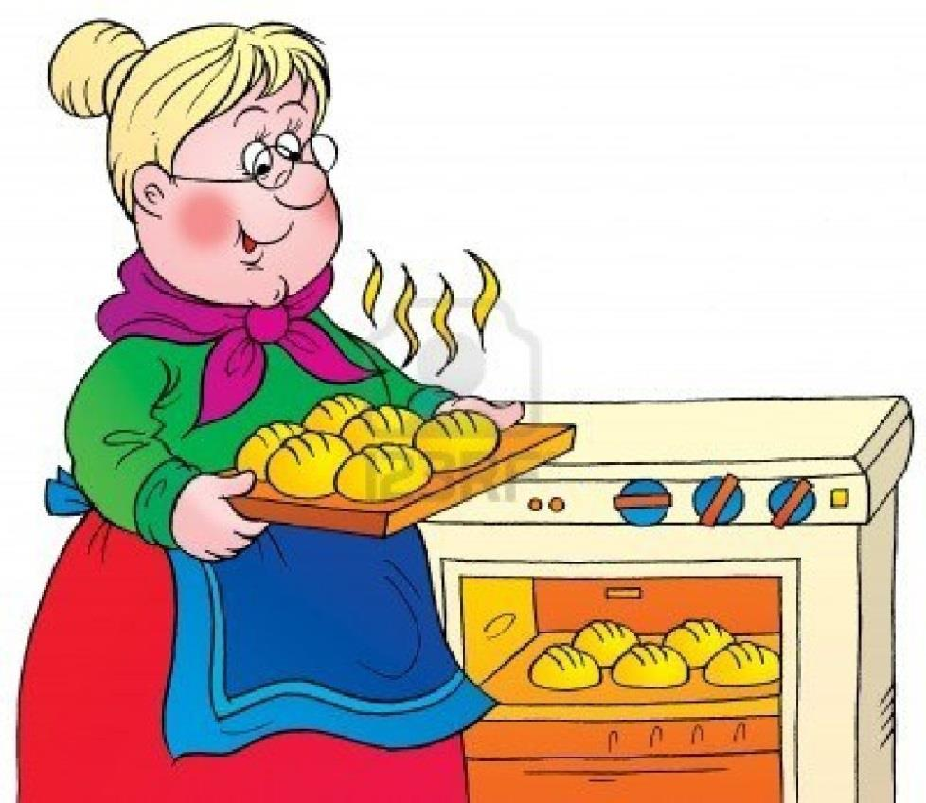
Кто любить не устает,
Пироги для нас печет,
Вкусные оладушки?
Это наша...
БАБУШКА

Slide 5
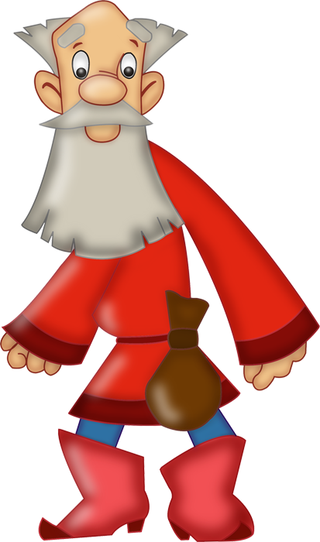
Он — мужчина, и он сед,
Папе — папа, мне он — …
ДЕД

Slide 6
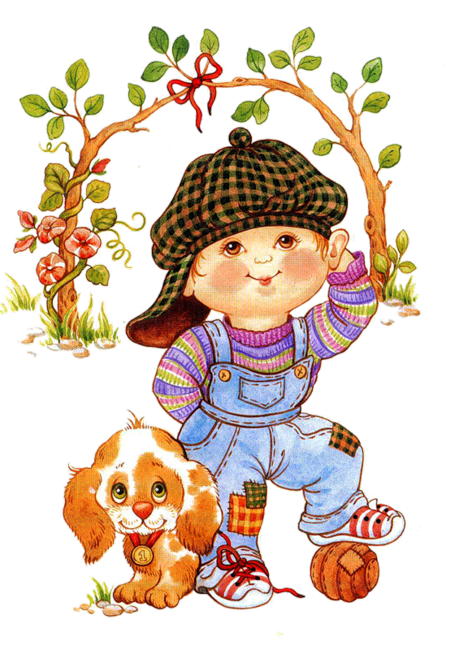
Я у мамы не один, у неё ещё есть сын, рядом с ним я маловат, для меня он – старший …
БРАТ

Slide 7
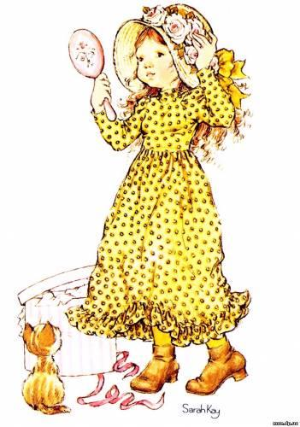
Кто любит и меня, и братца,
Но больше любит наряжаться? —
Очень модная девчонка —
Моя старшая...
сестрёнка

Slide 8
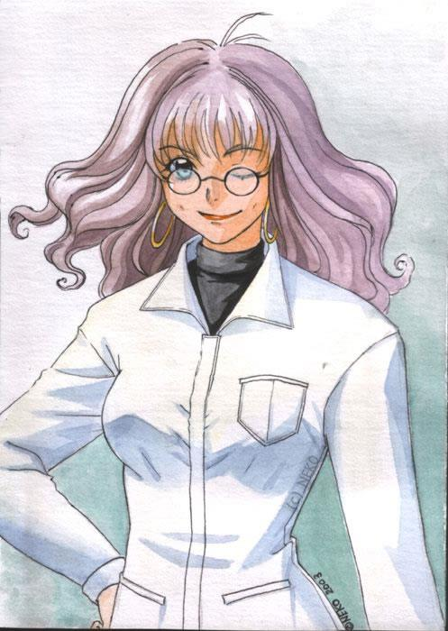
Мамы старшая сестра —
С виду вовсе не стара,
С улыбкой спросит: Как живете?
Кто в гости к нам приехал?
ТЁТЯ

Slide 9
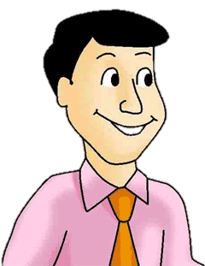
Кто же с маминой сестрой
Приезжает к нам порой?
На меня с улыбкой глядя,
Здравствуй! — говорит мне ...
ДЯДЯ

Slide 10
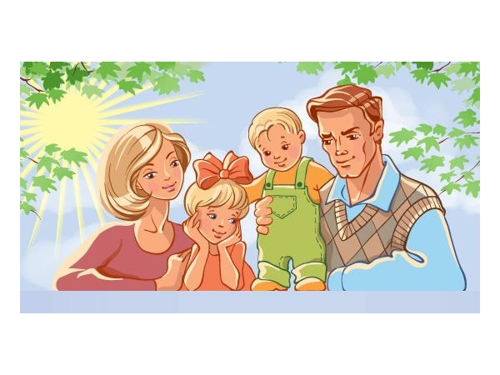
Без чего на белом свете
Взрослым не прожить и детям?
Кто поддержит вас, друзья?
Ваша дружная...
СЕМЬЯ

Slide 11
МОЛОДЦЫ!

